Slide 1
Случайные события.
Вероятности и частоты.

Slide 2
Случайные события
Случайный опыт: подбрасываем кубик.
Случайный опыт оканчивается каким-либо одним элементарным событием (выпадет 1, выпадет 2, выпадет 3, выпадет 4, выпадет 5, выпадет 6). Какое именно элементарное событие наступит в данном опыте - дело случая. Два разных элементарных события вместе произойти не могут.
Элементарные события образуют множества, которые мы называем случайными событиями. Само по себе элементарное событие можно рассматривать как множество из одного элемента.
Напомним также, что пустое событие ∅ - это случайное событие, которое не содержит ни одного элементарного события. Пустое событие называют невозможным. Напротив , достоверное событие - это множество всех элементарных событий в опыте. Можно считать, что достоверное событие - это сам случайный опыт.

Slide 3
Примеры случайных событий
1. Прогноз погоды (местами дожди, грозы)
2. Итоговый счет матча
3. Приход гостей 4. Оценка по предмету

Slide 4
Невозможное случайное событие
Невозможное событие - случайное событие, которое в случайном эксперименте не наступает.
Вероятность наступления такого события всегда равна нулю.
Примеры:
Бросают игральный кубик: выпадет 7
После четверга наступит суббота

Slide 5
Достоверное случайное событие
Достоверное событие - случайное событие, которое в случайном эксперименте обязательно наступает.
Его вероятность равна 1.
Т.е. оно обязательно произойдет.
Примеры:
Бросают игральный кубик: выпадет меньше 7 очков
После четверга наступит пятница

Slide 6
Определение
Вероятностью события А называется отношение
числа благоприятных для него исходов испытания к числу всех равновозможных исходов.
$$P\left(A\right)=\frac{m}{n}$$
где m - число исходов, благоприятствующих осуществлению события, а n - число всех возможных исходов.

Slide 7
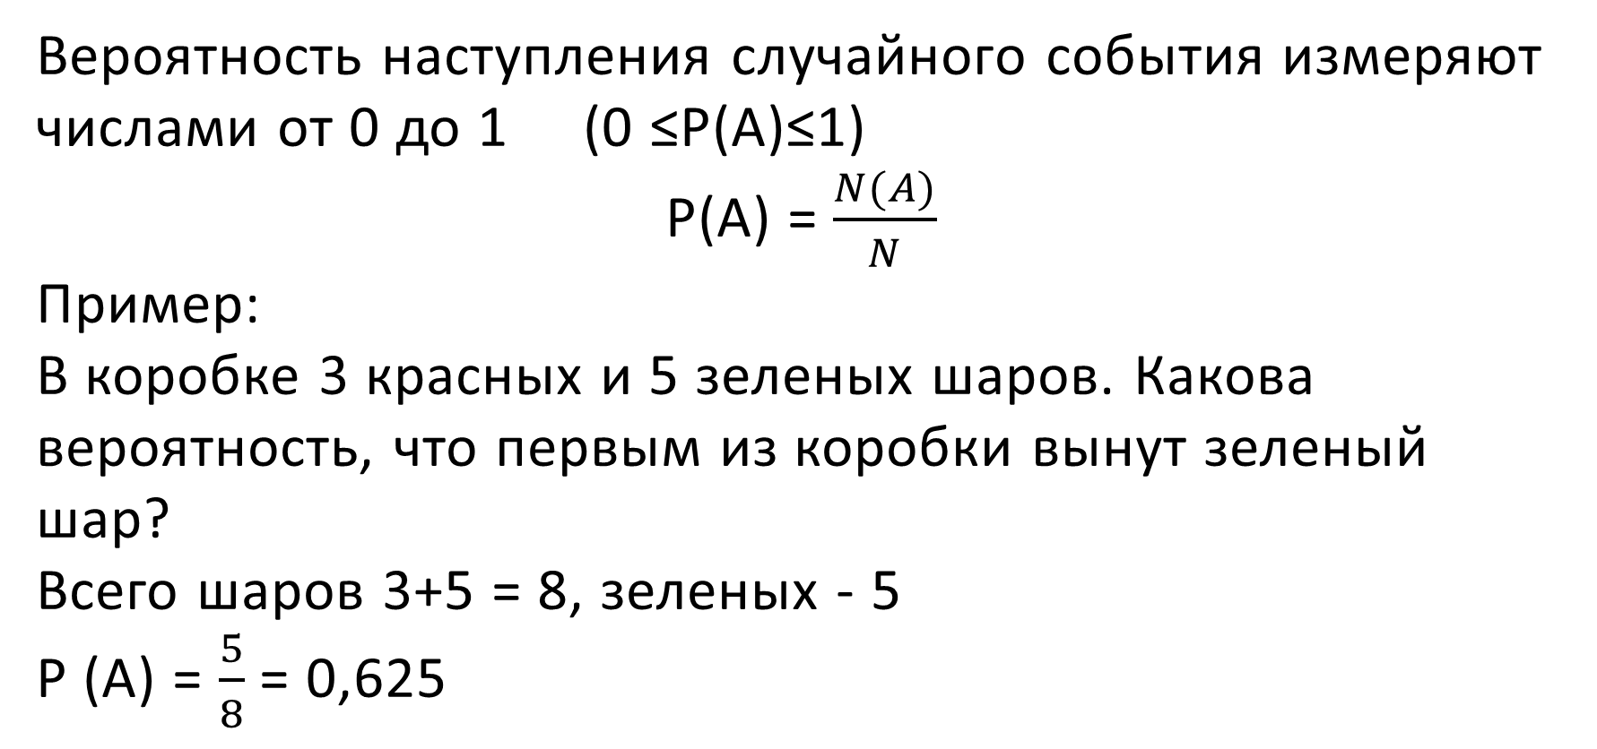
Вероятность случайного события
Вероятность случайного события - числовая мера правдоподобия этого события.
Вероятность наступления случайного события измеряют числами от 0 до 1 (0 ≤P(A)≤1)
P(A) = $\frac{N(A)}{N}$
Пример:
В коробке 3 красных и 5 зеленых шаров. Какова вероятность, что первым из коробки вынут зеленый шар?
Всего шаров 3+5 = 8, зеленых - 5
P (A) = $\frac{5}{8}$ = 0,625

Slide 8
Запомни!
Вероятность случайного события -это числовая мера правдоподобия этого события. Всегда: 0 < Р(А) < 1.
Вероятность невозможного события (оно никогда не наступает)
всегда равна 0.
Вероятность достоверного события (в случайном эксперименте всегда наступает) всегда равна 1.

Slide 9
Определение
Отношение числа опытов, в которых случайное событие произошло, к общему числу проведенных одинаковых опытов называется частотой случайного события
Частота события близка к его вероятности
Говоря что вероятность события 0,25 нельзя утверждать что это событие наступит ровно в 25 случаях из 100 опытов. Оно может наступить 22,23,24,25,26,27,28. Даже вообще 17 или 35 раз, но такие серии будут крайне редкими. В то же время при вероятности 0,25 не следует ожидать что событие произойдет только 1 раз или 99 из 100. Как и в каких случаях устанавливаются разумные граница прогноза-очень сложный вопрос!

Slide 10
Пример
Частота события близка к его вероятности

Slide 11
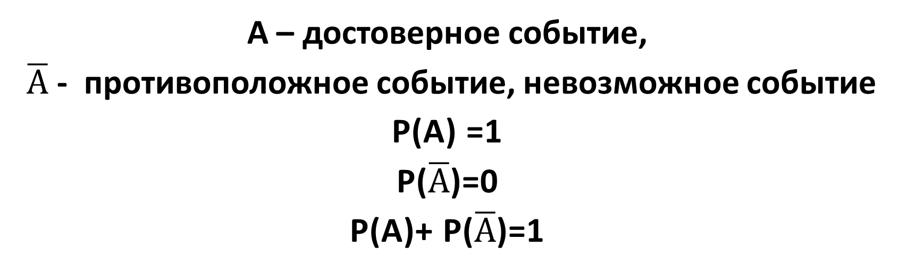
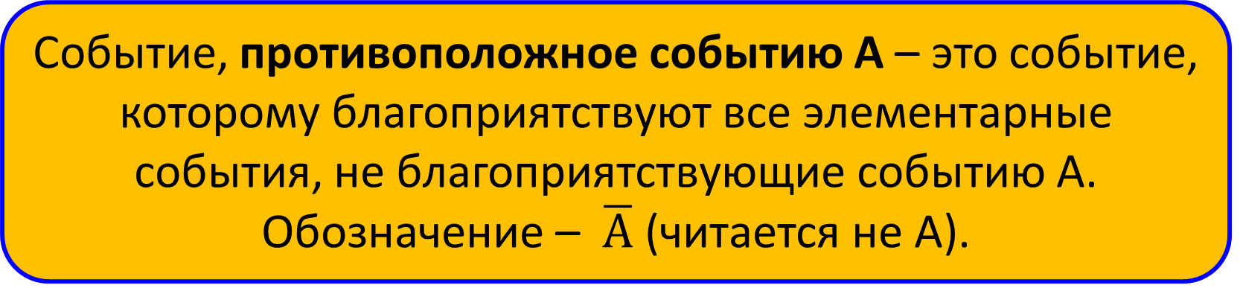
Противоположное событие
Событие, противоположное событию А – это событие, которому благоприятствуют все элементарные события, не благоприятствующие событию А. Обозначение – $\overline{А}$ (читается не А).
А – событие, $\overline{А}$ - противоположное событие P(A)+ P($\overline{А}$)=1
А – достоверное событие,
$\overline{А}$ - противоположное событие, невозможное событие
P(A) =1
P($\overline{А}$)=0
P(A)+ P($\overline{А}$)=1

Slide 12
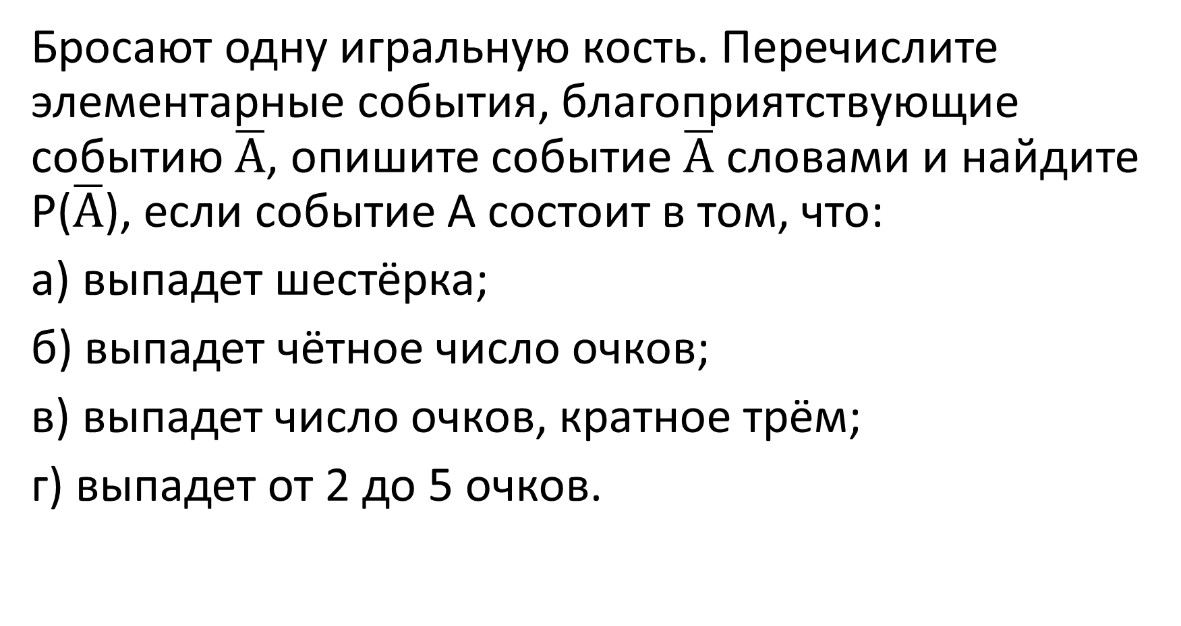
Задача
Бросают одну игральную кость. Перечислите элементарные события, благо­приятствующие событию $\overline{А}$, опишите событие $\overline{А}$ словами и найдите Р($\overline{А}$), ес­ли событие А состоит в том, что:
а) выпадет шестёрка;
б) выпадет чётное число очков;
в) выпадет число очков, кратное трём;
г) выпадет от 2 до 5 очков.

Slide 13
Задача
Игральную кость бросают дважды. Нарисуйте в тетради таблицу элементарных событий этого опыта. Закрасьте в таблице элементарные события, при которых выпадет:
А) менее 4 очков;
Б) ровно 7 очков;
В) ровно 11 очков;
Г) четное число очков.
1.1 | 1.2 | 1.3 | 1.4 | 1.5 | 1.6
2.1 | 2.2 | 2.3 | 2.4 | 2.5 | 2.6
3.1 | 3.2 | 3.3 | 3.4 | 3.5 | 3.6
4.1 | 4.2 | 4.3 | 4.4 | 4.5 | 4.6
5.1 | 5.2 | 5.3 | 5.4 | 5.5 | 5.6
6.1 | 6.2 | 6.3 | 6.4 | 6.5 | 6.6

Slide 14
Задача
В ящике три детали. Две исправные А и В и одна бракованная С. Из ящика наугад извлекают детали пока не достанут бракованную.
Запишите все элементарные события этого опыта.
{ }
Ответьте на вопросы.
Является ли событие САВ элементарным событием данного опыта?
Какими буквами может заканчивать запись элементарных событий этого опыта?

Slide 15
Задача
Решение:
(С, АС, ВС, АВС, ВАС)
Ответьте на вопросы.
Является ли событие САВ элементарным событием данного опыта? НЕТ
Какими буквами может заканчивать запись элементарных событий этого опыта? ТОЛЬКО С

Slide 16
Домашнее задание:
§ 27, 28 стр. 108-112
№ 183, 184, 185

